Slide 1
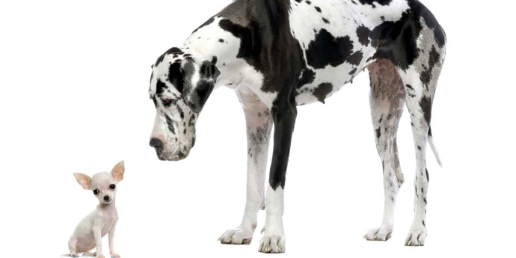
Sammenligning og valg
Metoder, projekter og værktøjer

Slide 2
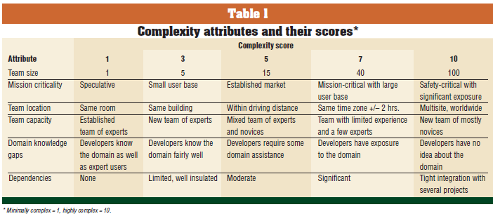
Kompleksitet - Todd Little
Kilde: Complexity_uncertainty_todd_little_ContextAdaptiveAgilityIEEE20S3028.pdf

Slide 3
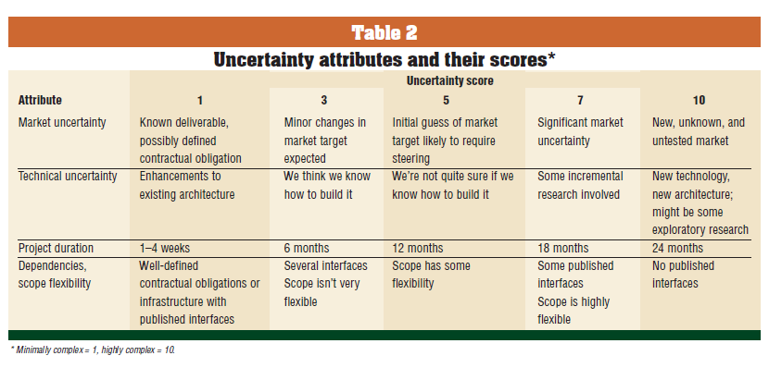
Usikkerhed – Todd Little
Kilde: Complexity_uncertainty_todd_little_ContextAdaptiveAgilityIEEE20S3028.pdf

Slide 4
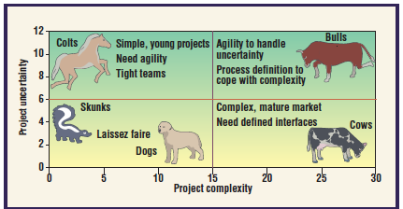
Hvilken procesmodel?
Colts (nye projekter, energi, frihed): XP, Scrum
Cows: Langsom, stor: Vandfald, evt. med brug af Scrum of scrums i indgående projekter
Bulls (store, risikable): Tunge metoder med agil mulighed
Dogs & skunks (sikre, simple): Minimal model, hverken typisk agil eller typisk vandfald (laissez faire).
Et projekt kan kræve andre modeller i andre faser af sit liv:

Slide 5
Opgave: På Fronter
Systemudviklingsmodeller_todd_little

